Slide 1
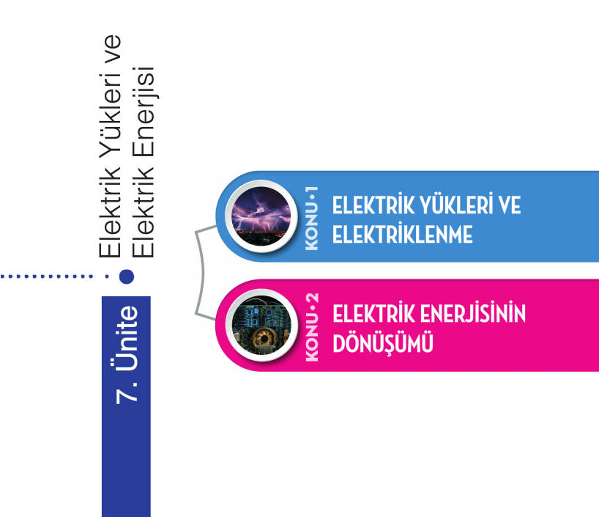

Slide 2
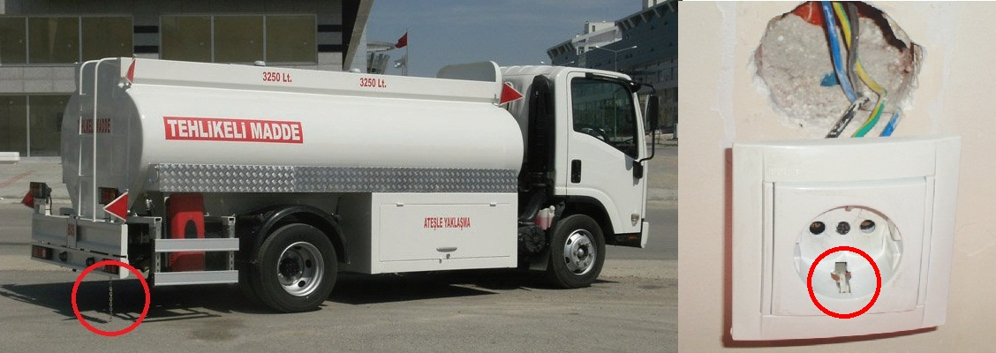
ELEKTRİK YÜKLERİ VE ELEKTRİKLENME

Slide 3
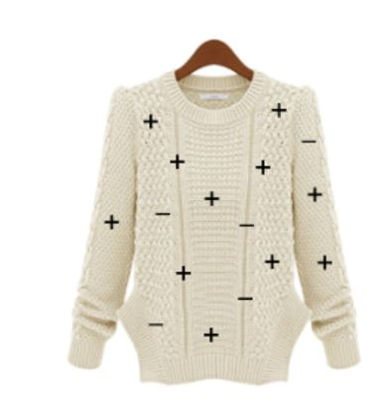
Cisimlerin üzerinde gözümüzle göremediğimiz +(pozitif) ve –(negatif) yükler vardır.
+ proton
- elektron

Slide 4
ELEKTRİK YÜKLÜ CİSİMLER
1.Pozitif yüklü cisimler
2.Negatif yüklü cisimler
3.Nötr cisimler

Slide 5
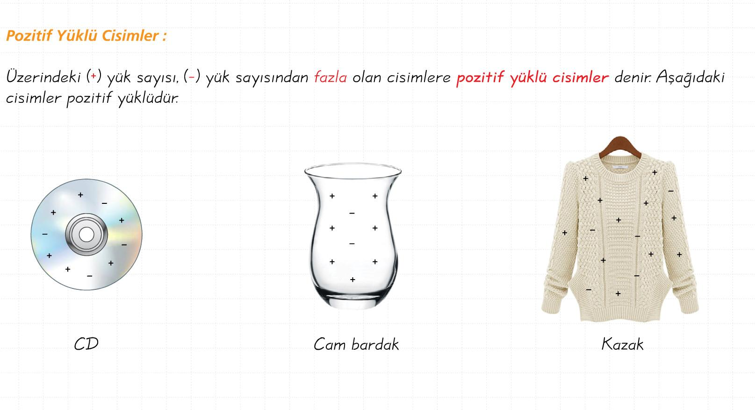

Slide 6
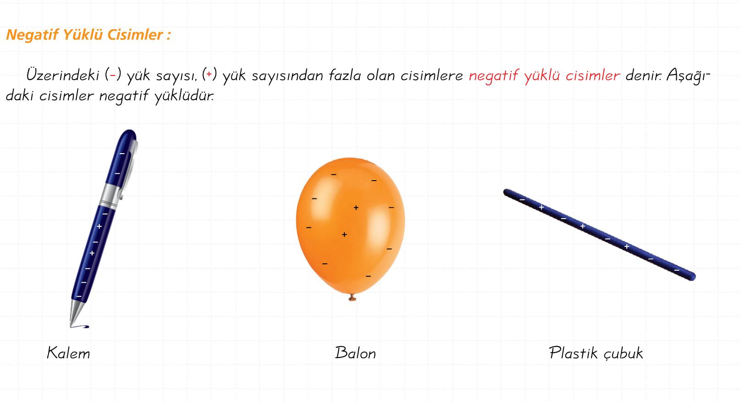

Slide 7
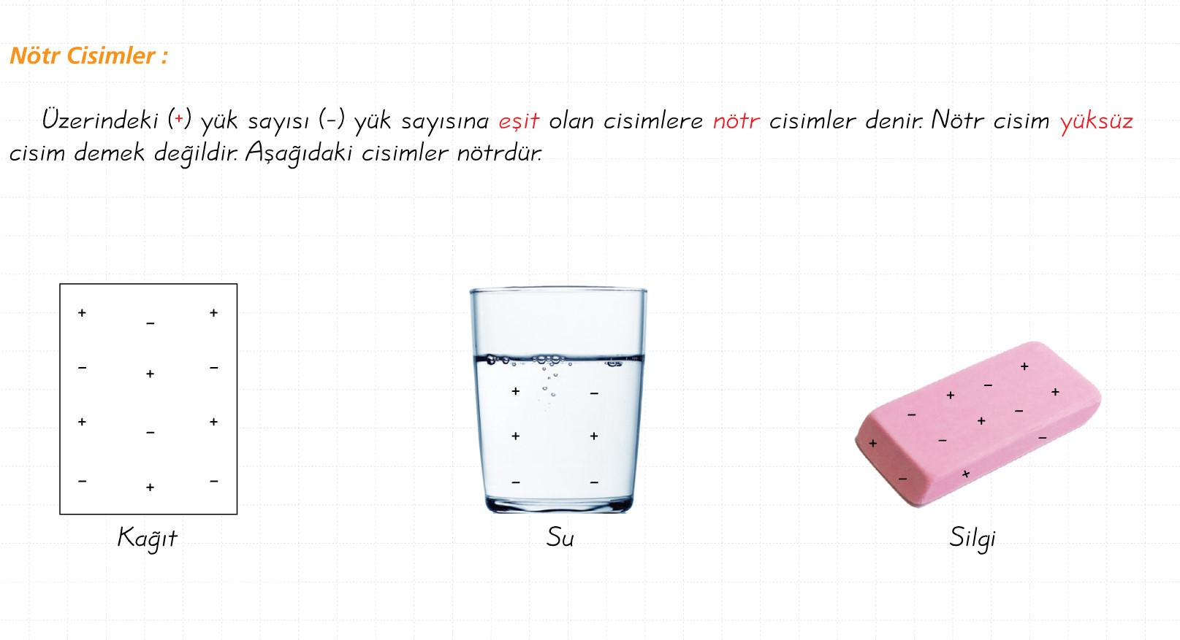

Slide 8
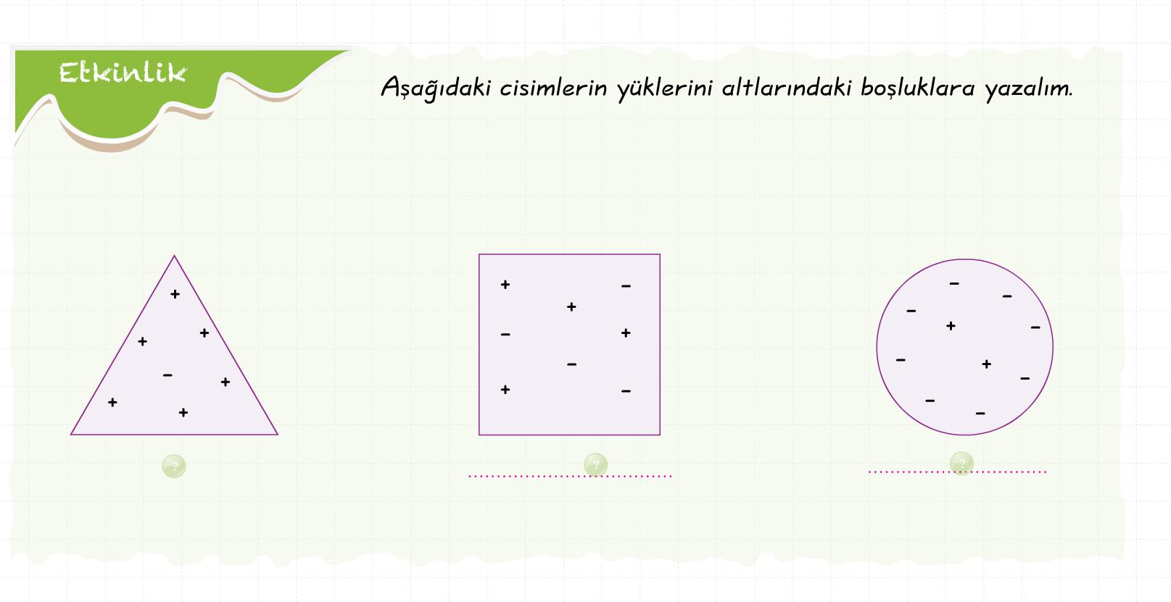

Slide 9
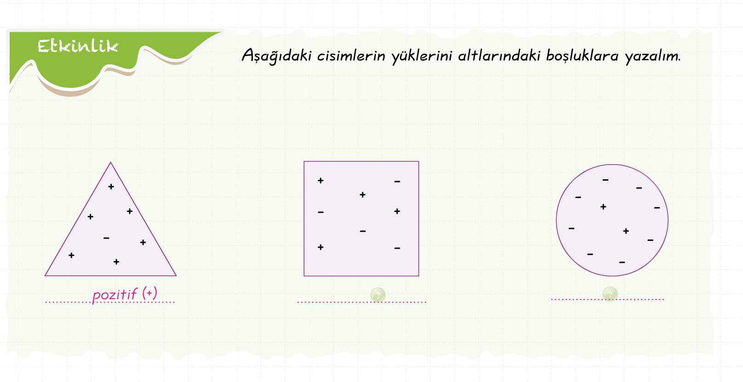

Slide 10


Slide 11
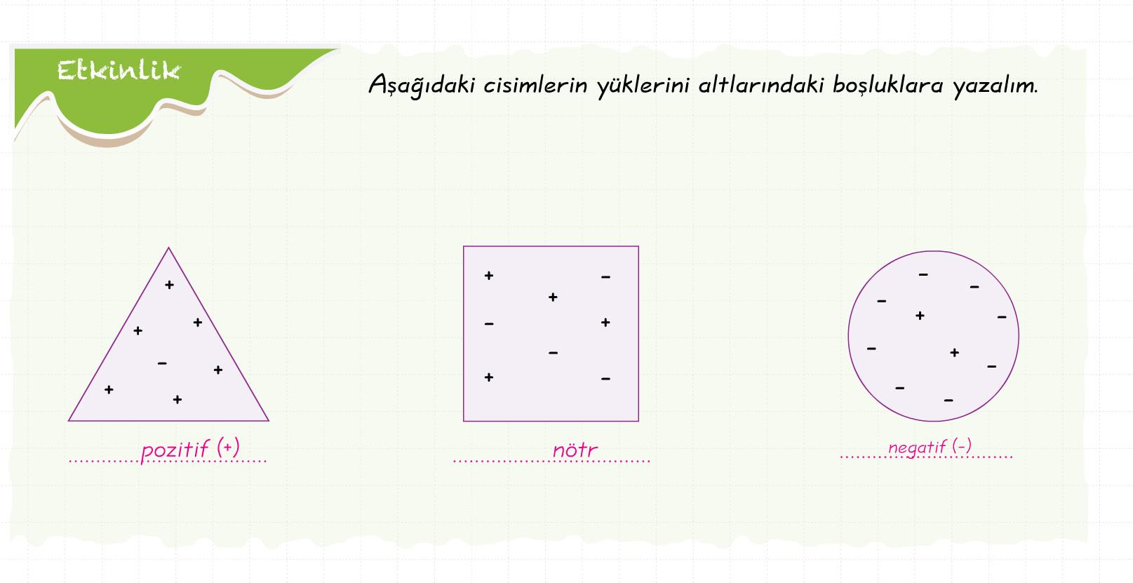

Slide 12
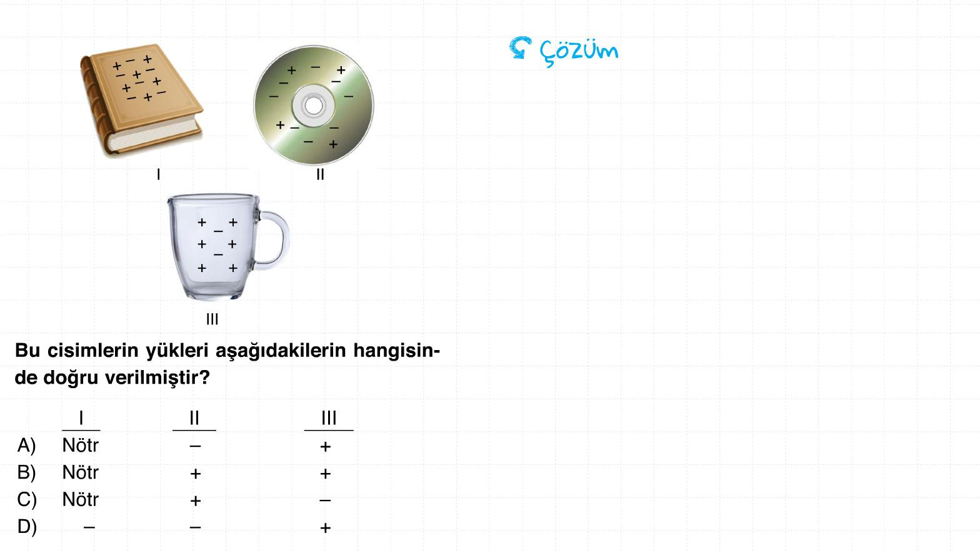

Slide 13
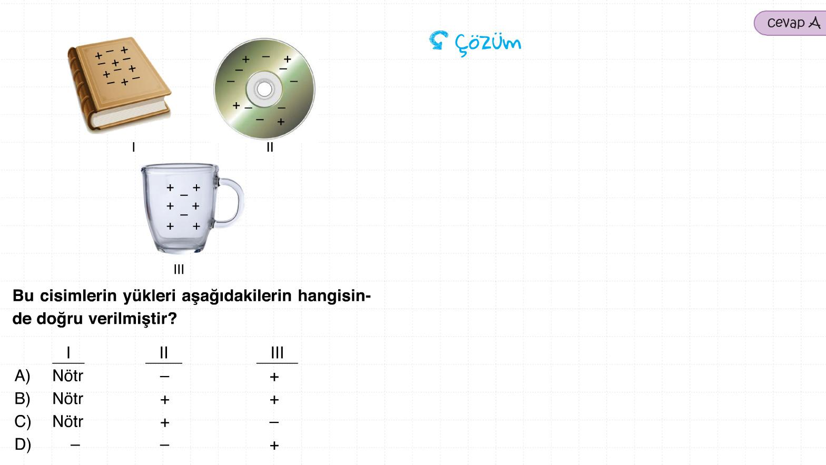

Slide 14
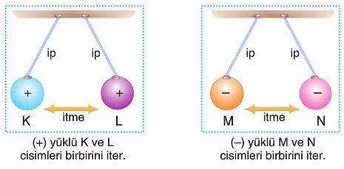
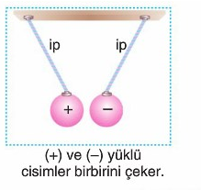
Cisimlerin Birbirlerine Etkileri:
1-Nötr cisimler birbirine etki etmez.
2-Aynı yükle yüklü cisimler birbirini iter.
3-Zıt cins yüklü cisimler birbirini çeker.

Slide 15
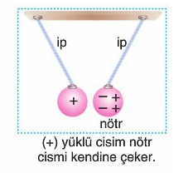
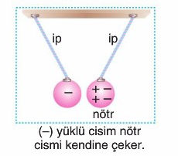
4-Yüklü cisimler nötr cisimleri çeker.

Slide 16
ELEKTRİK YÜKLERİNİN TEKNOLOJİDE KULLANIM ALANLARI

Slide 17
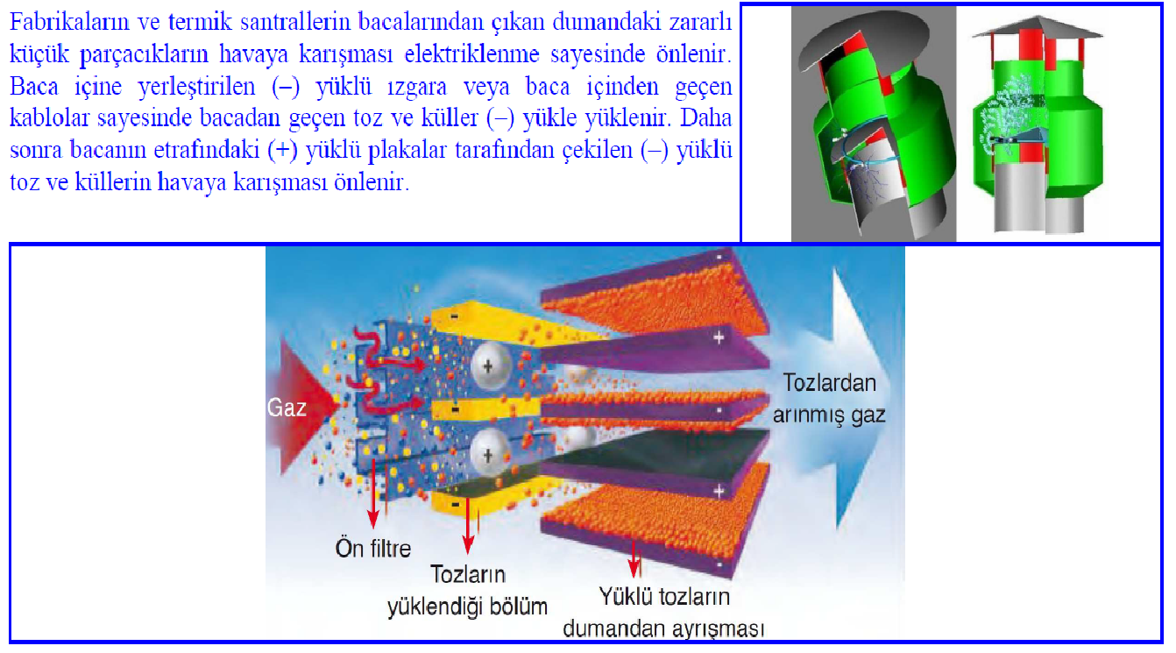

Slide 18
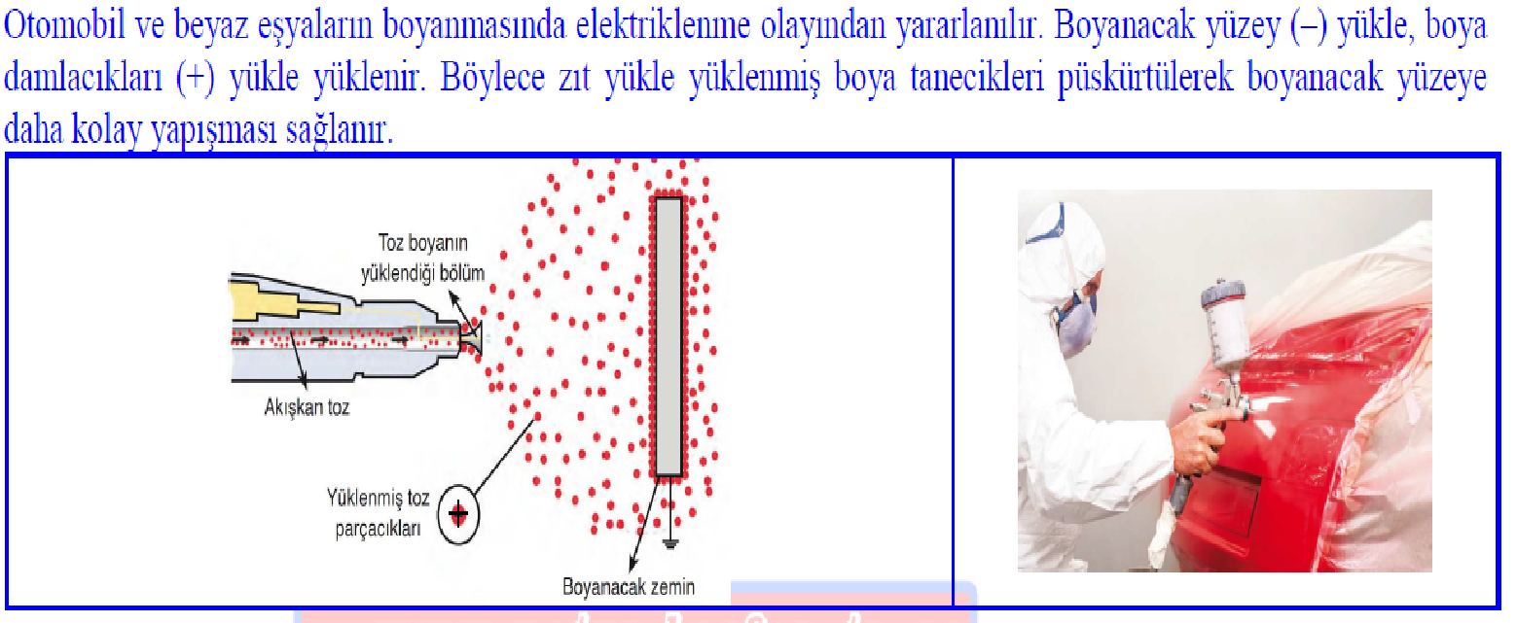
Boya damlacıklarının pozitif yükle yüklü olmaları yüzey üzerinde birbirlerini iterek boyanın yüzeye eşit dağılmasını sağlar.

Slide 19
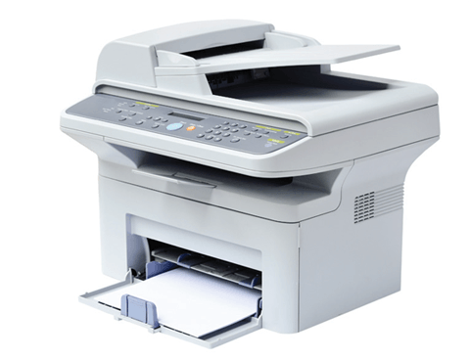
Fotoğraf makineleri ve lazer yazıcılarda kağıt yazıcıdan geçerken + yükle, mürekkep – yükle yüklenerek püskürtme yapılır.

Slide 20
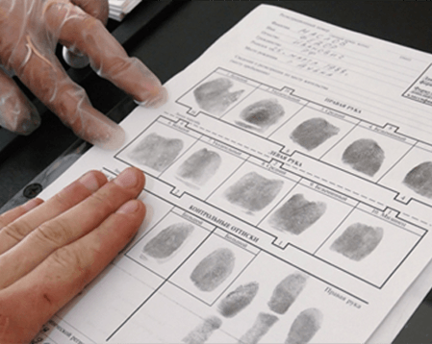
Parmak izi tespitinde elektriklenmeden faydalanılır.

Slide 21
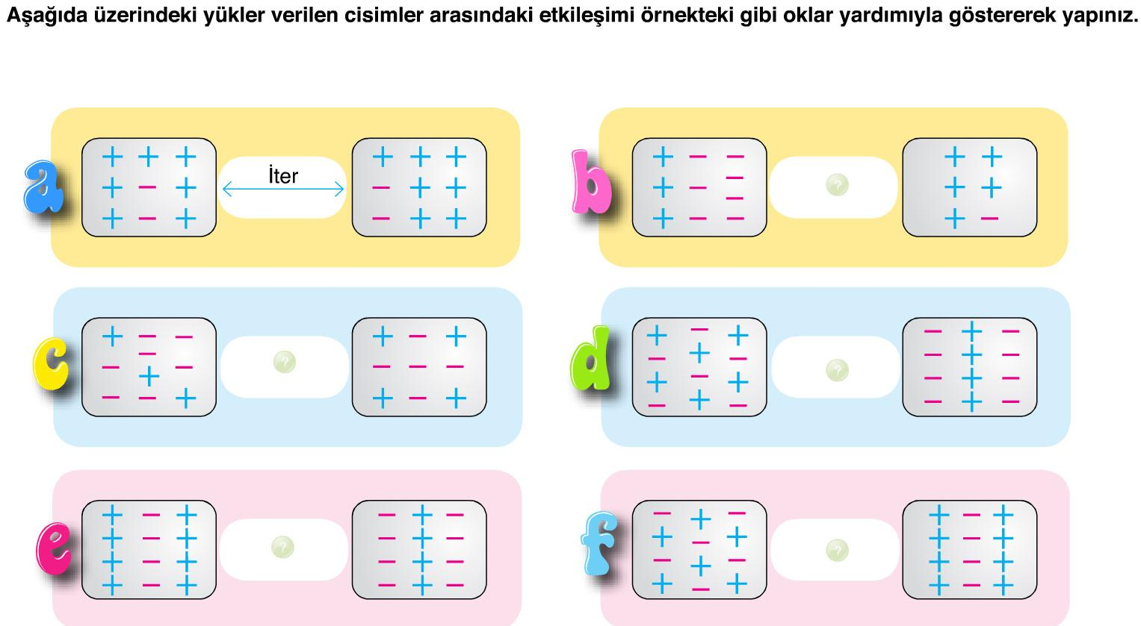

Slide 22
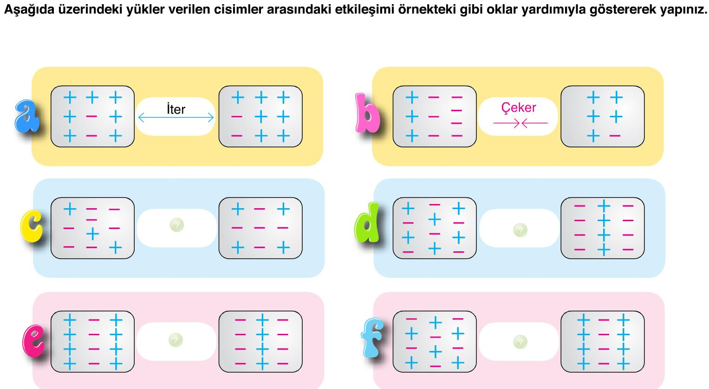

Slide 23


Slide 24
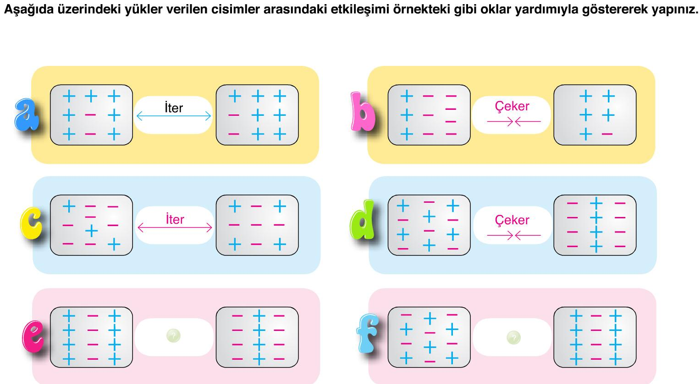

Slide 25
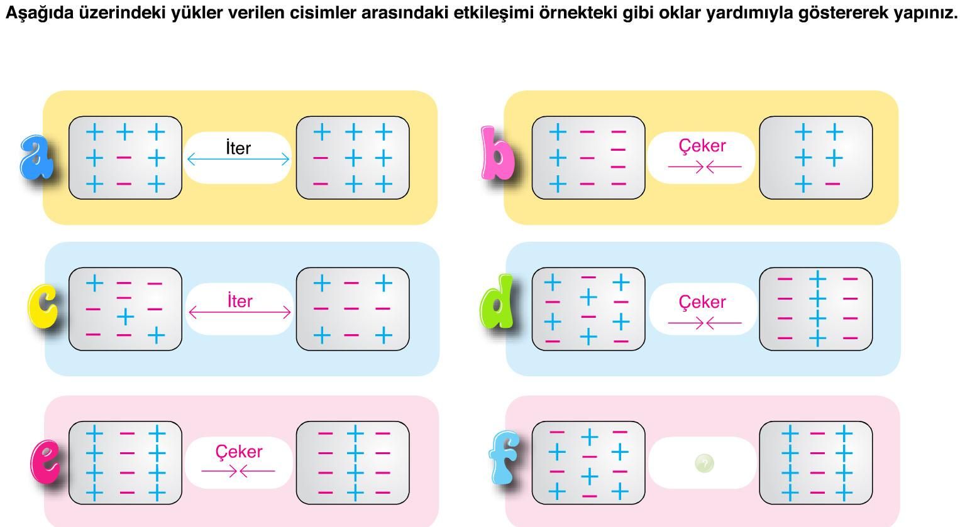

Slide 26
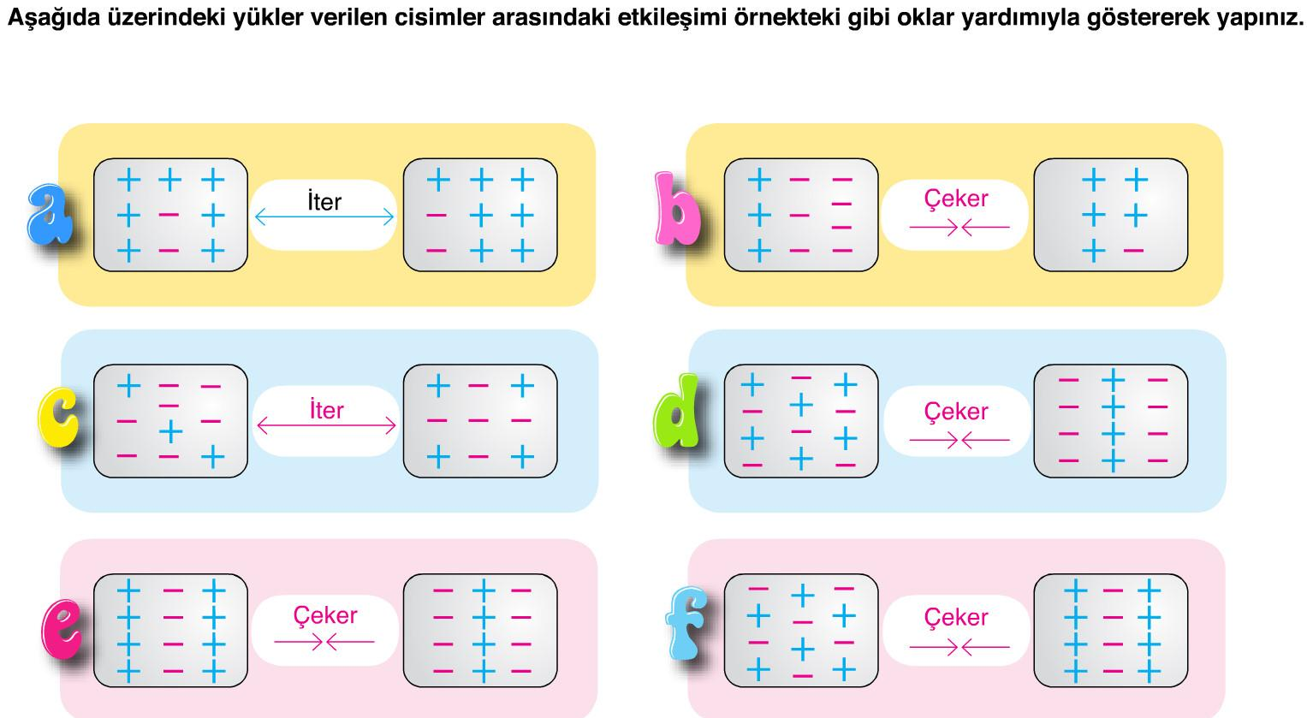

Slide 27
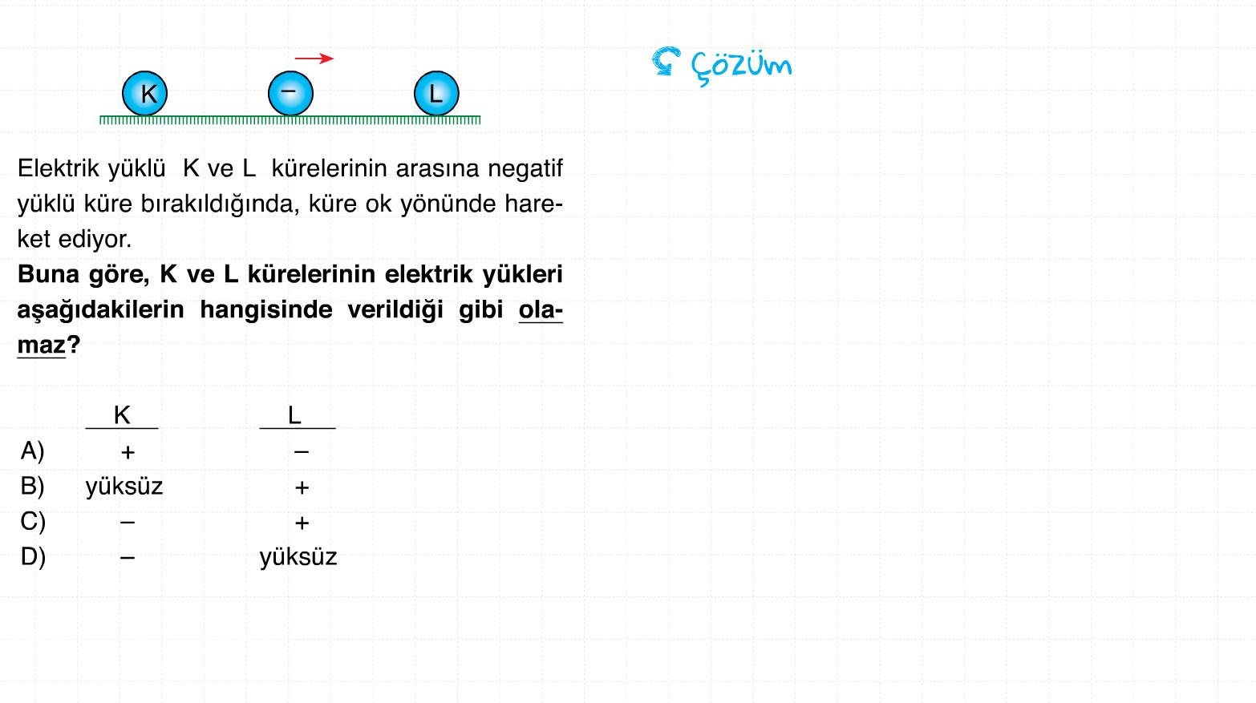

Slide 28
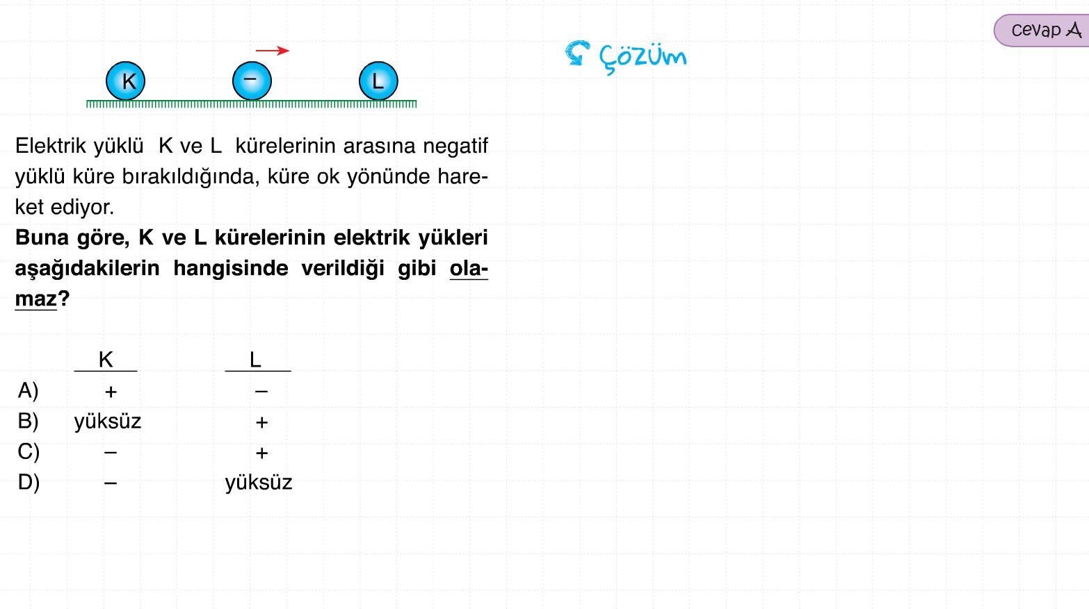

Slide 29
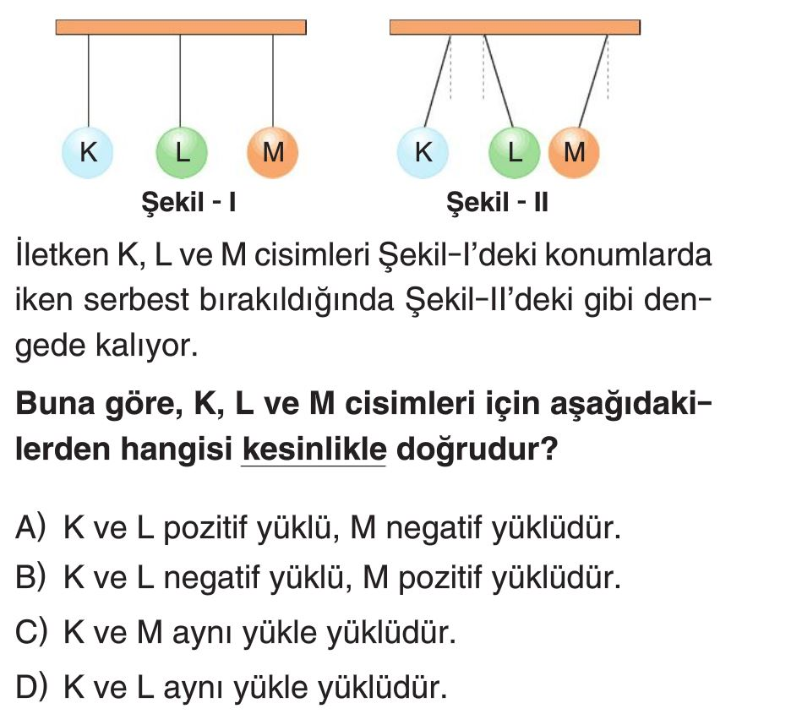

Slide 31
Elektriklenme nedir?
Çeşitli sebeplerden dolayı elektrik yüklerinin bir cisimden başka bir cisme geçerek birikmesine elektriklenme denir.

Slide 32
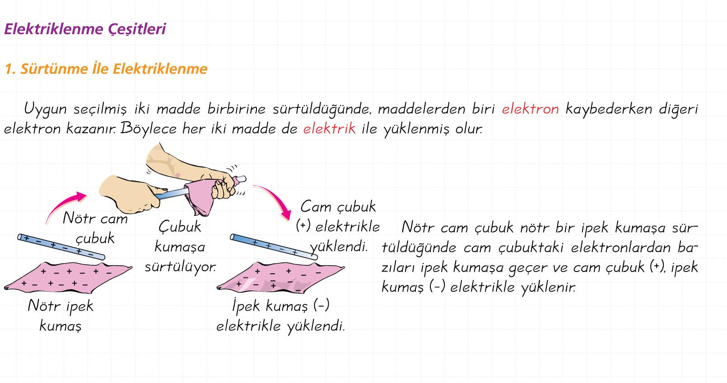

Slide 33
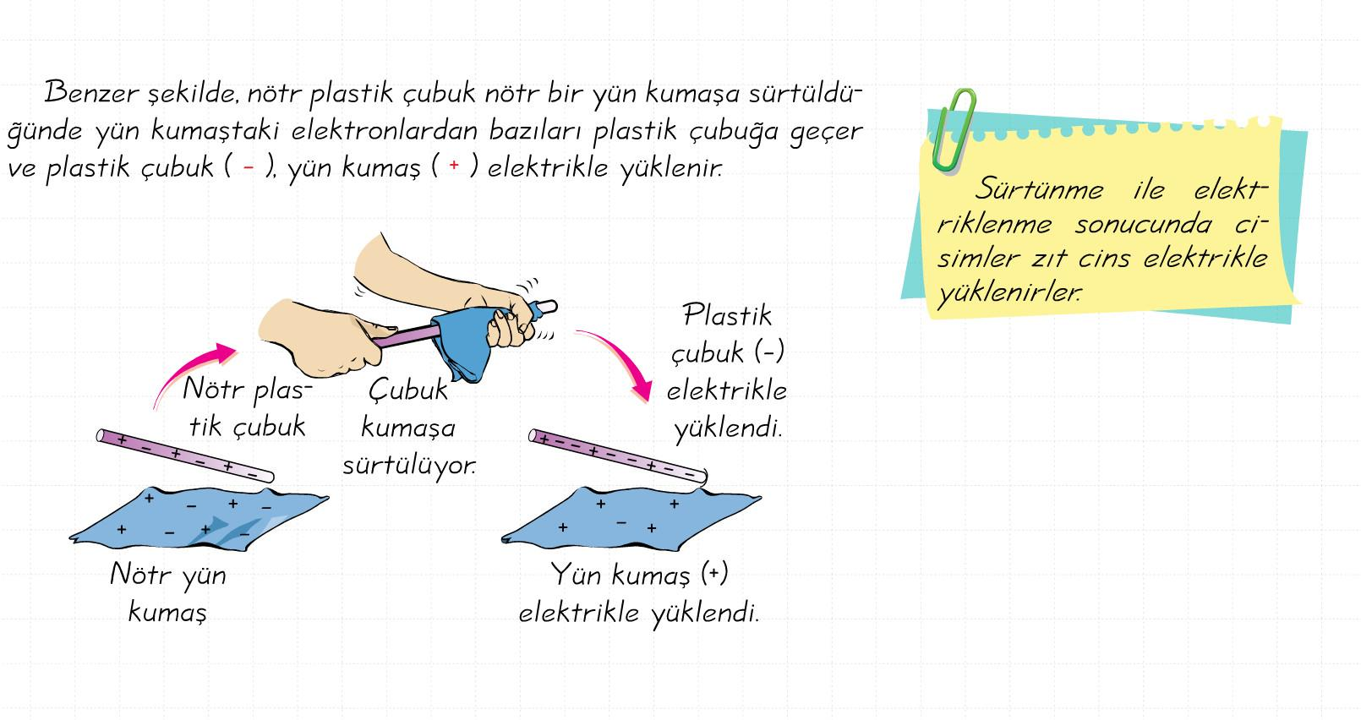

(ebonit)
Cisimler arasında alınıp verilen her zaman – yüklerdir. + yükler cisimden cisme aktarılmazlar.

Slide 34
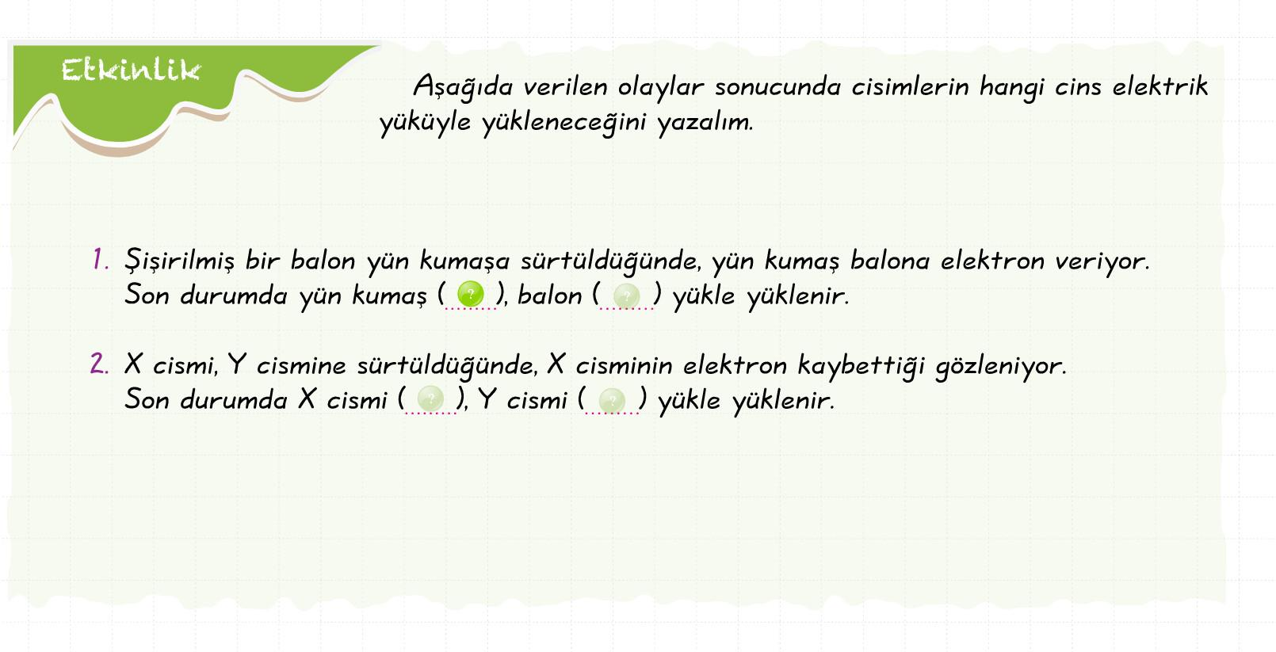

Slide 35
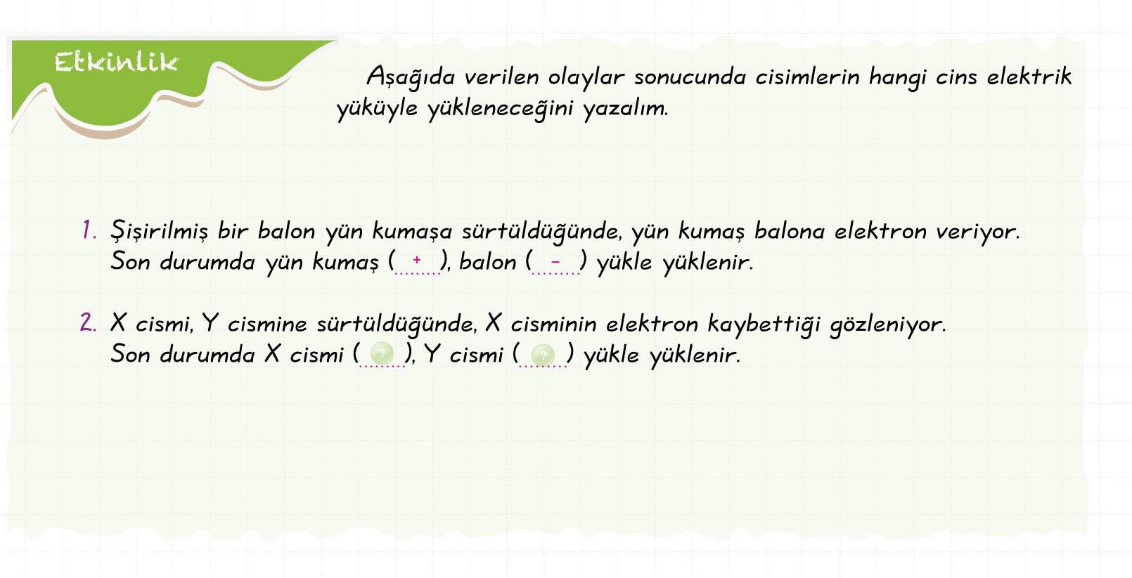

Slide 36


Slide 37
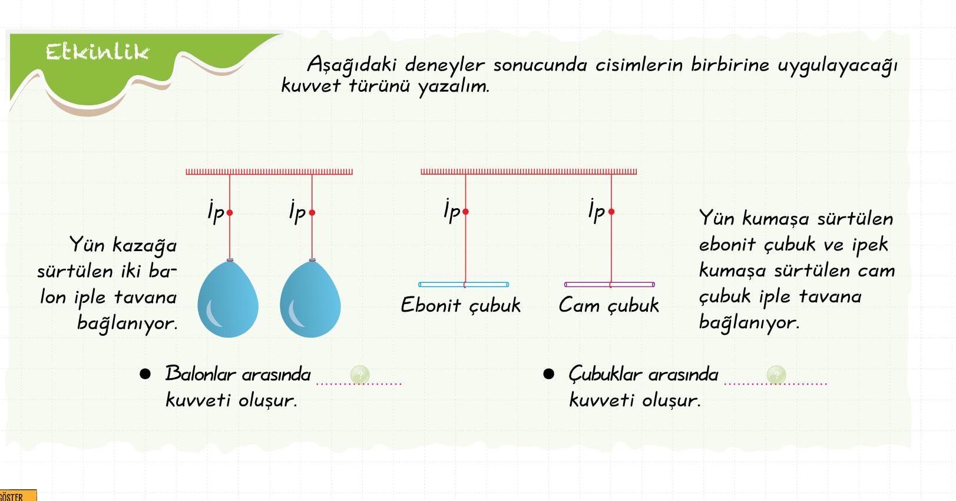

Slide 38


Slide 39


Slide 40
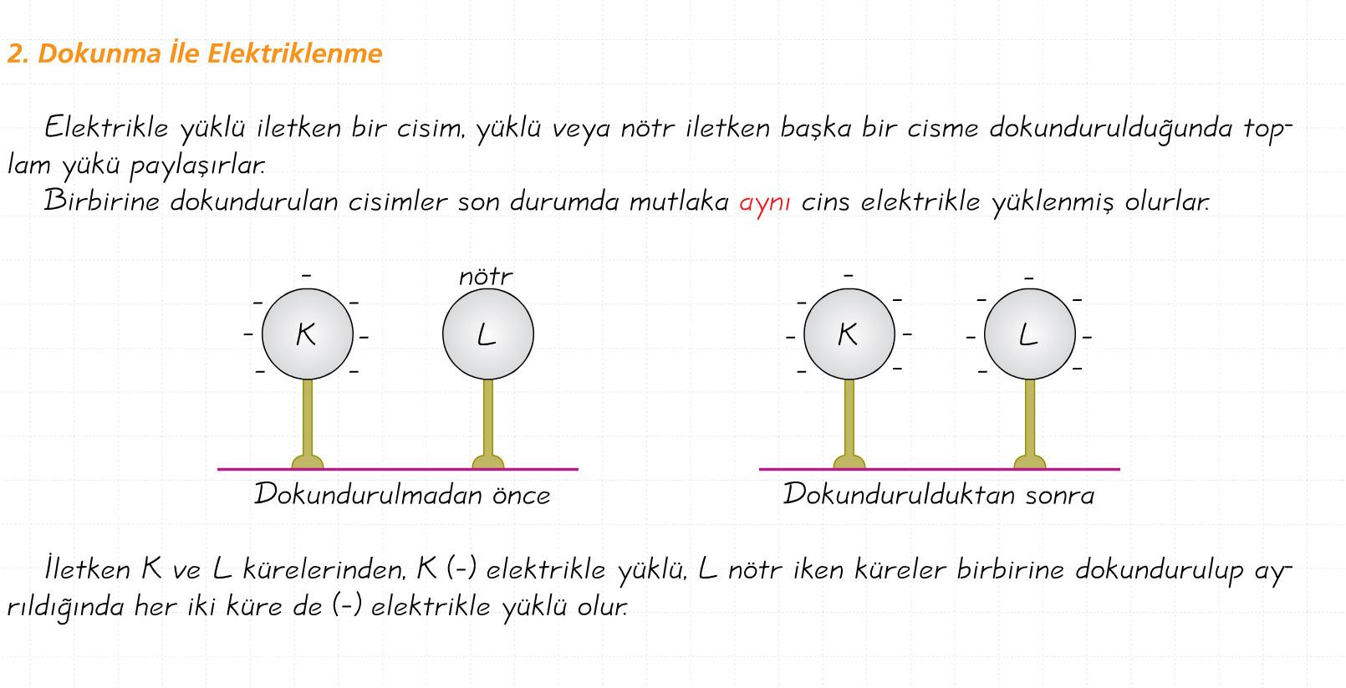

Slide 41
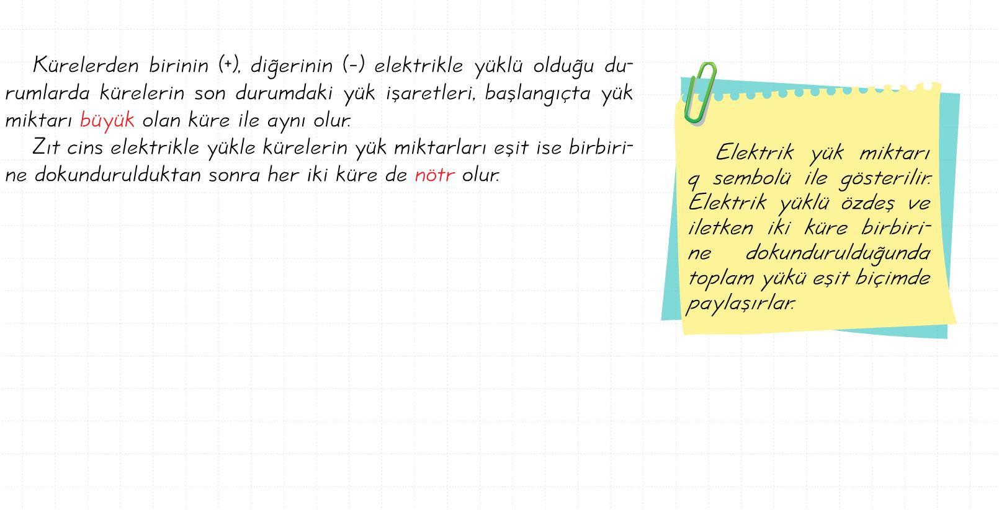
Notes:
q ile hesaplama yapma müfredatta yer almamaktadır. Öğrencilerin kavramasını kolaylaştırdığı için bu şekilde anlatılmıştır.

Slide 42
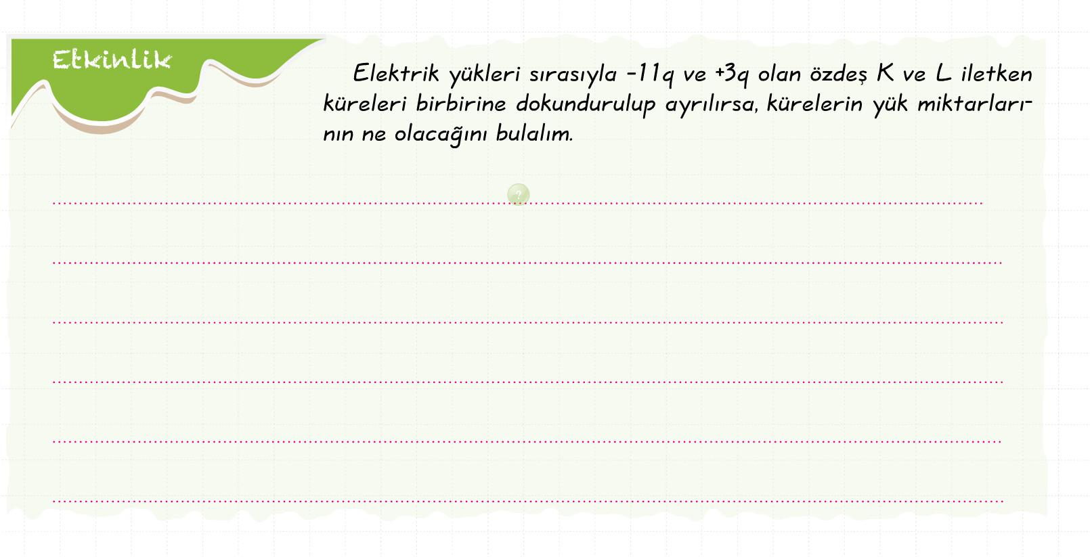

Slide 43
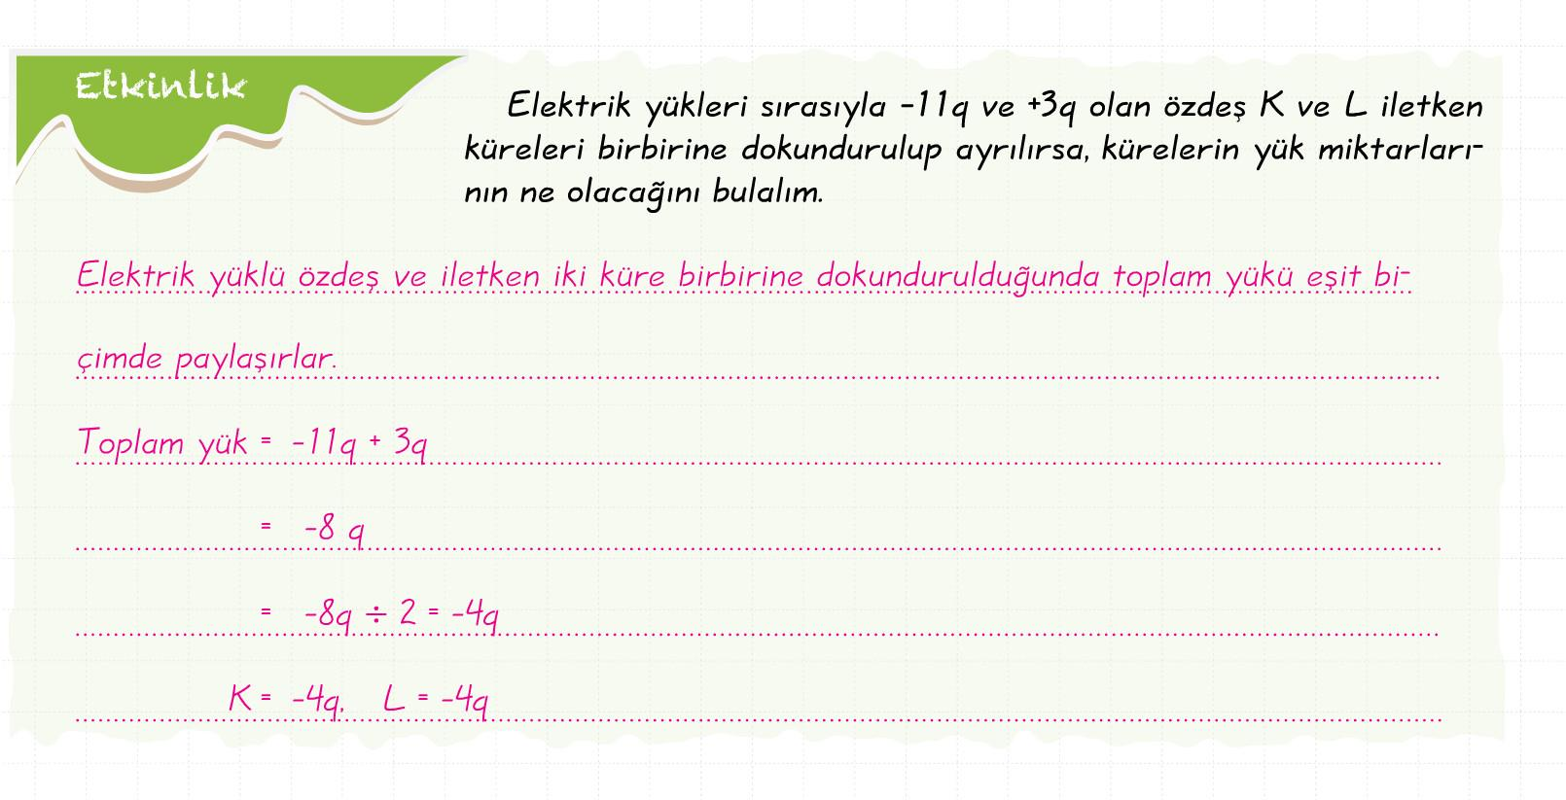

Slide 44
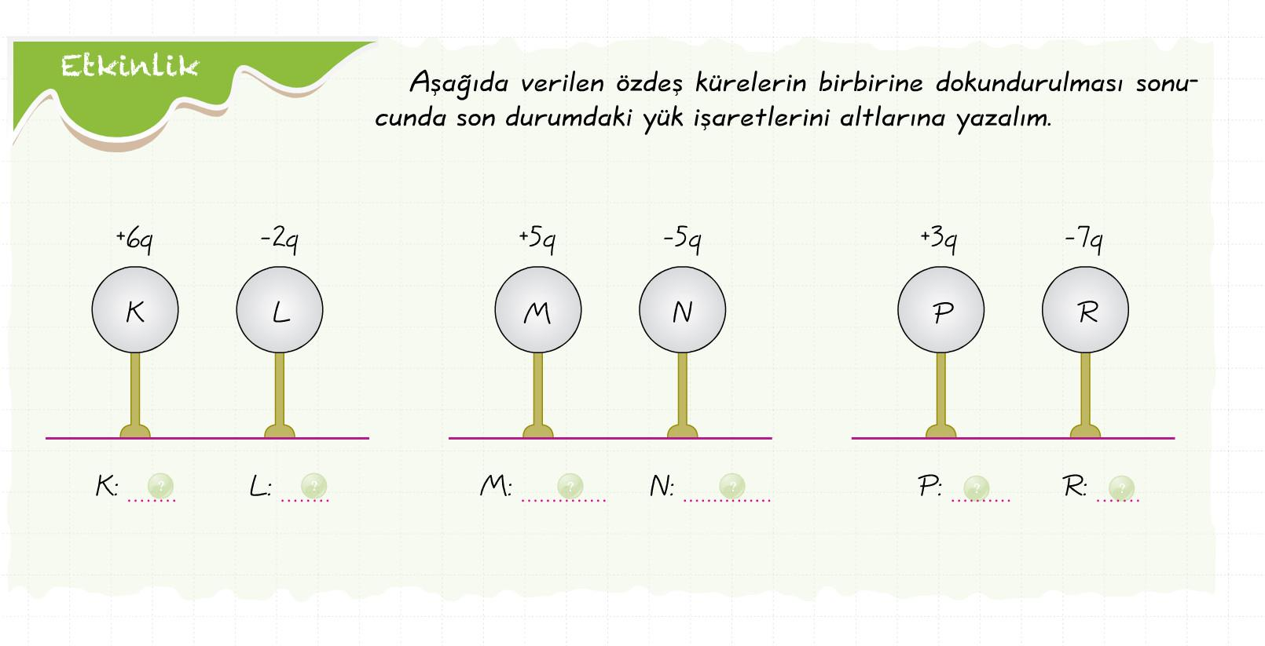

Slide 45


Slide 46
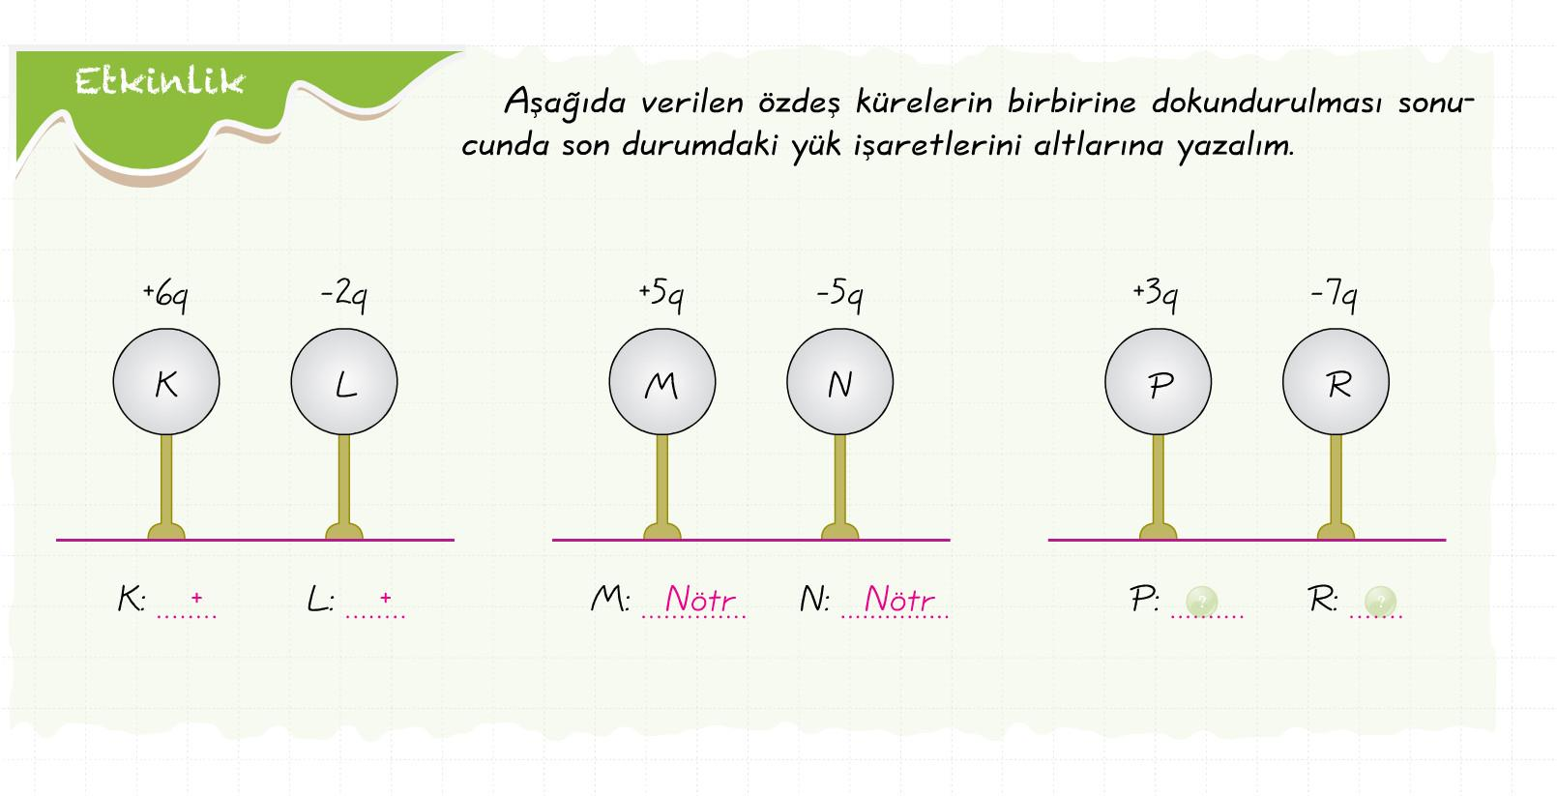

Slide 47


Slide 48
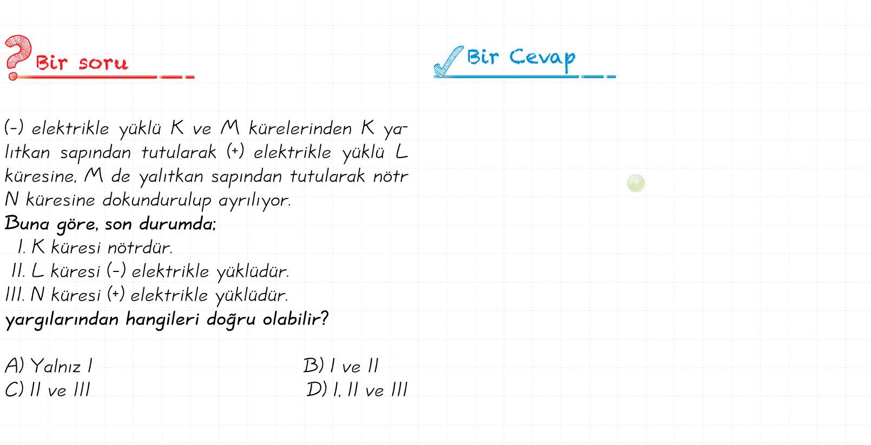

Slide 49
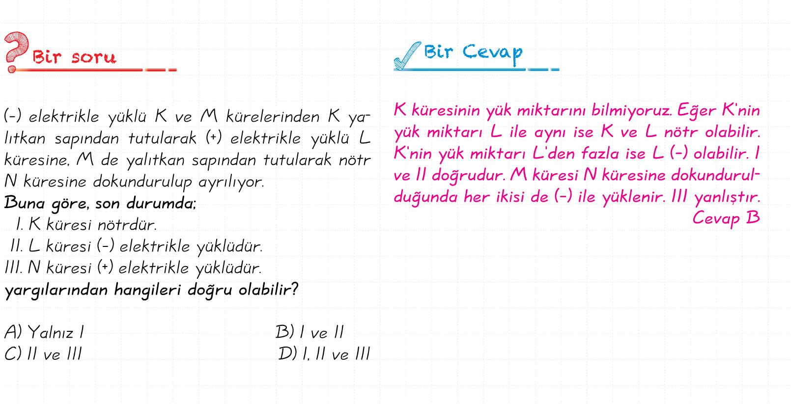

Slide 50
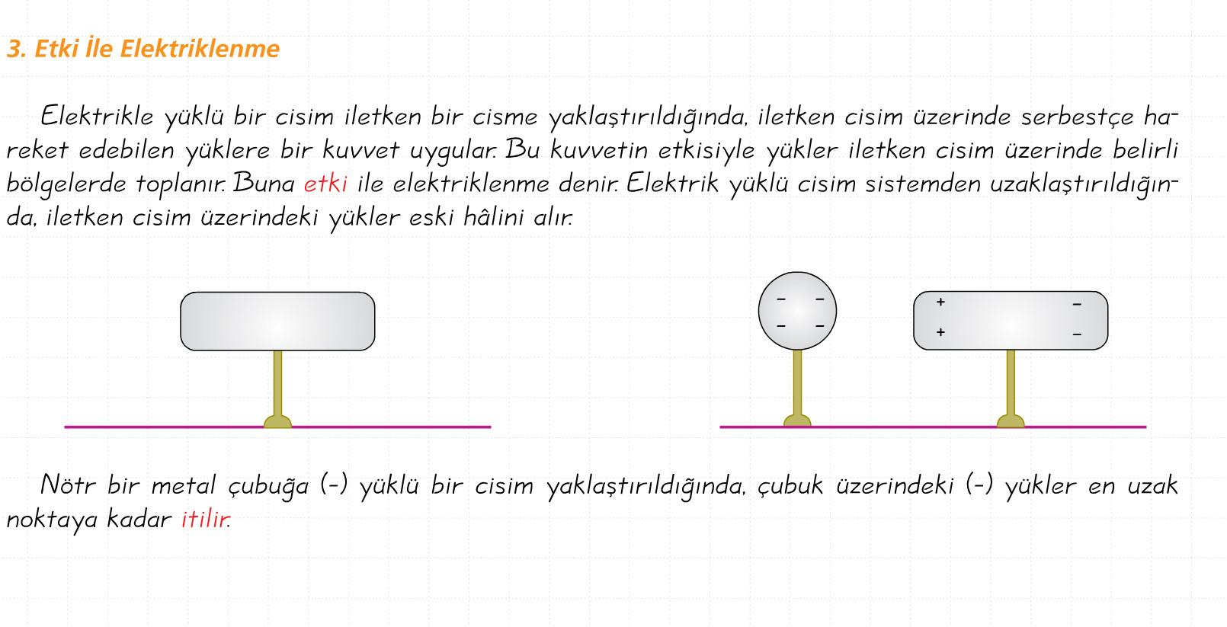
(Tesir)

Slide 51
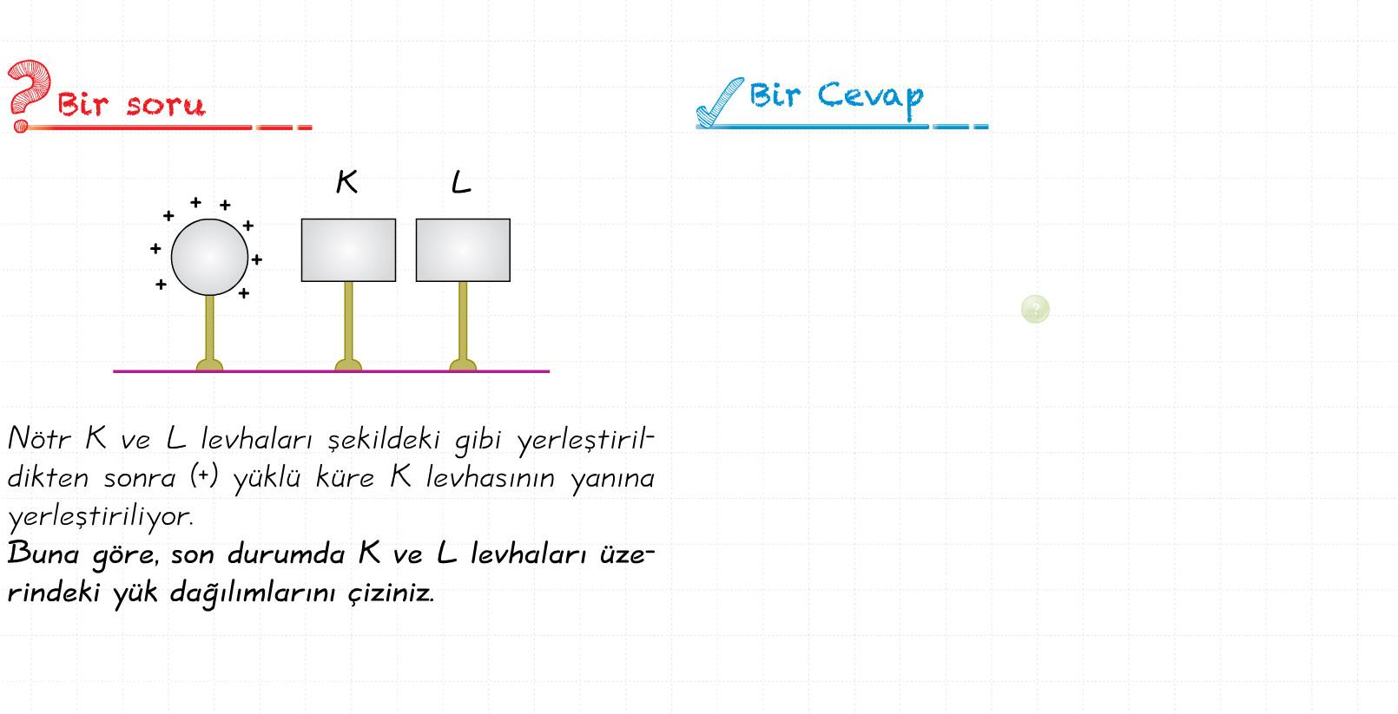

Slide 52
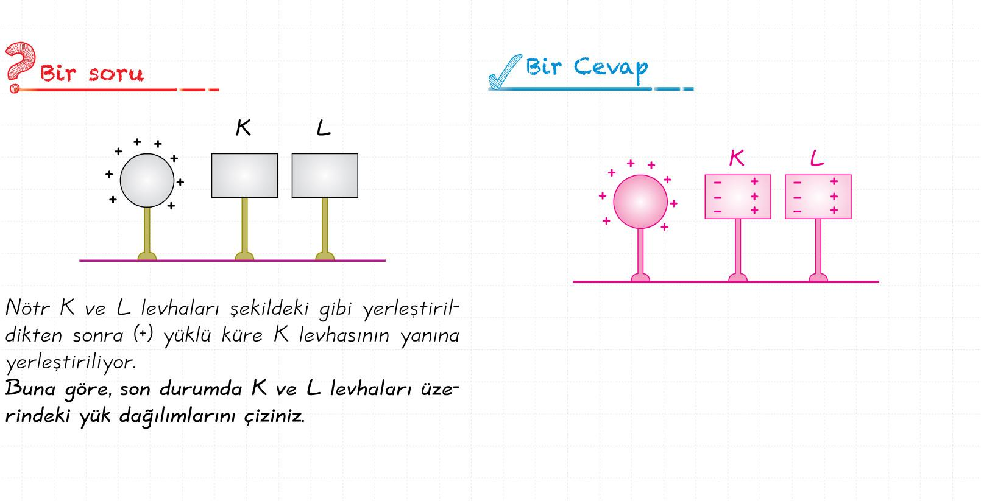

Slide 53

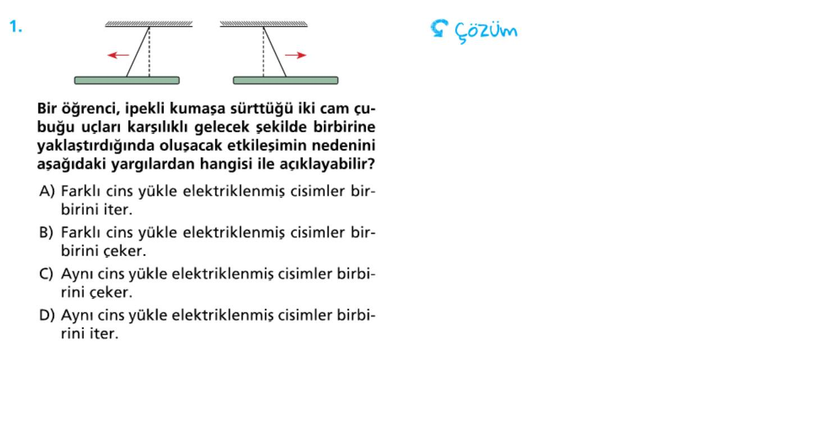

Slide 54
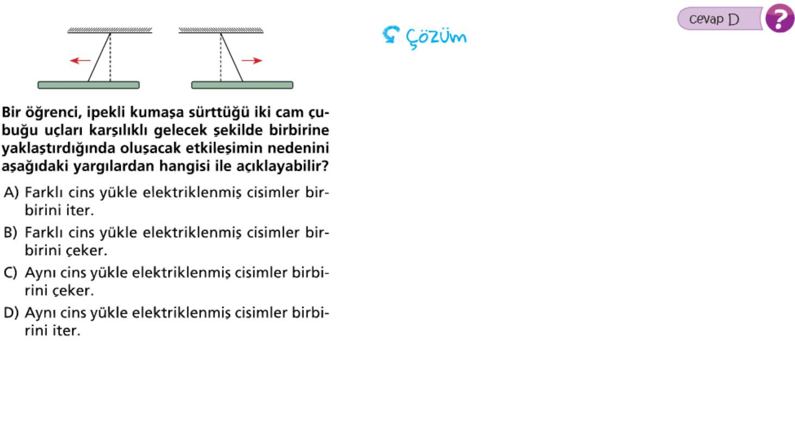

Slide 55
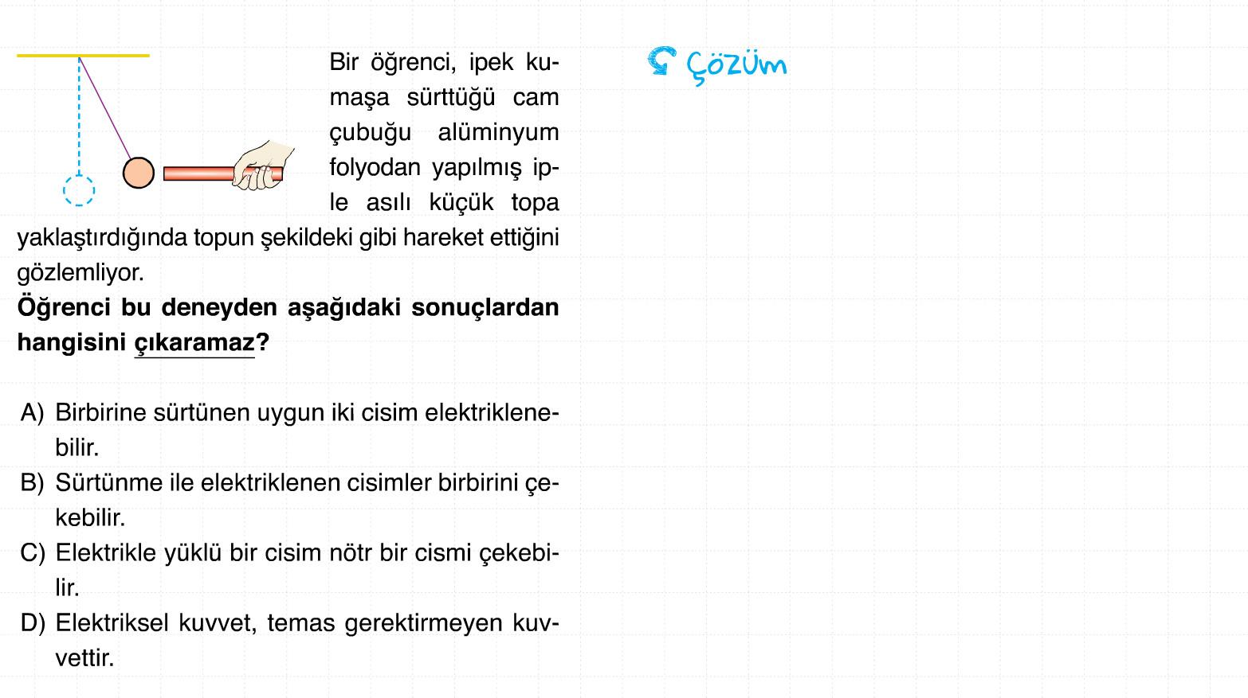

Slide 56
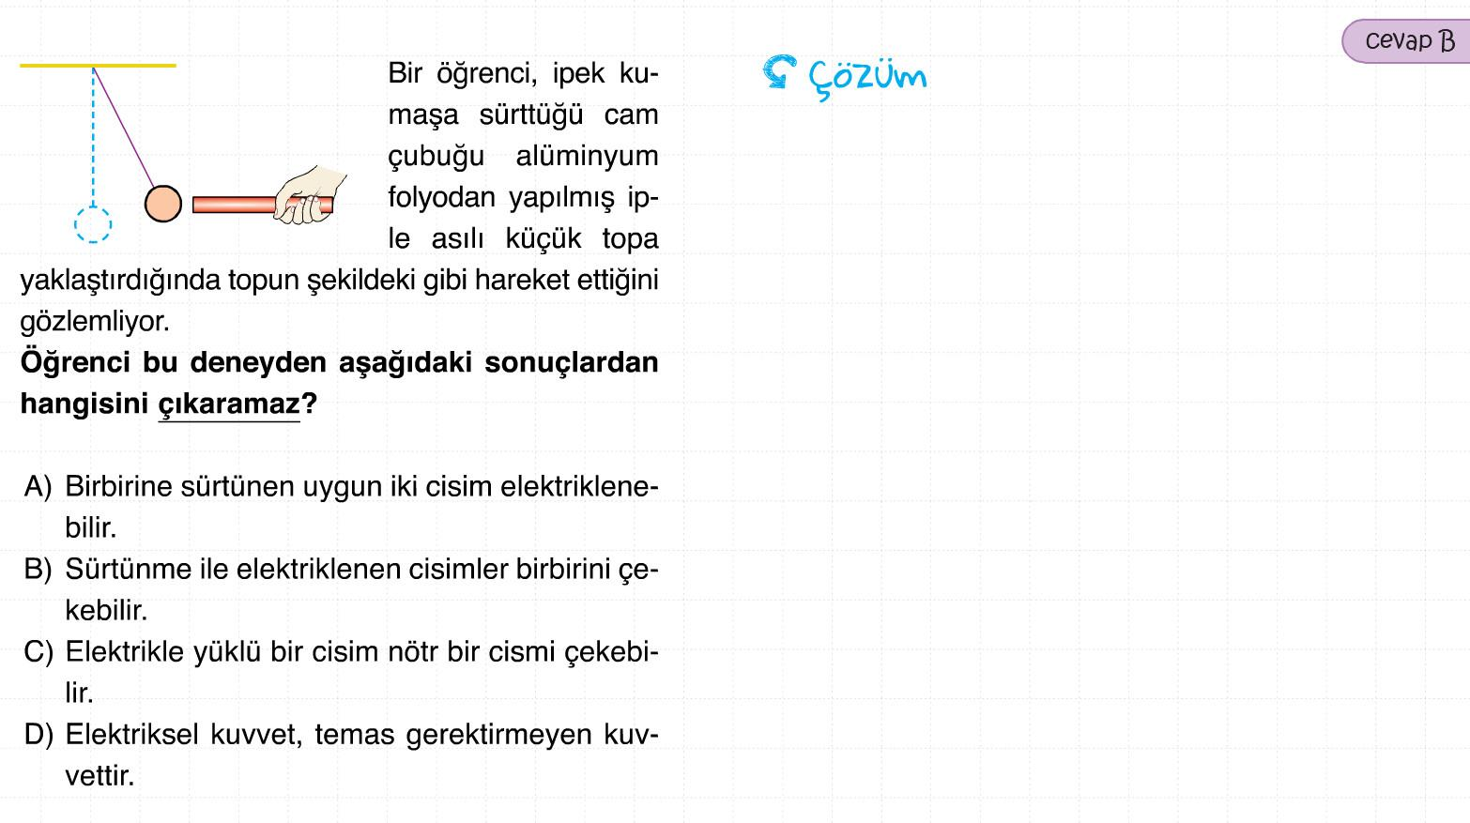

Slide 57
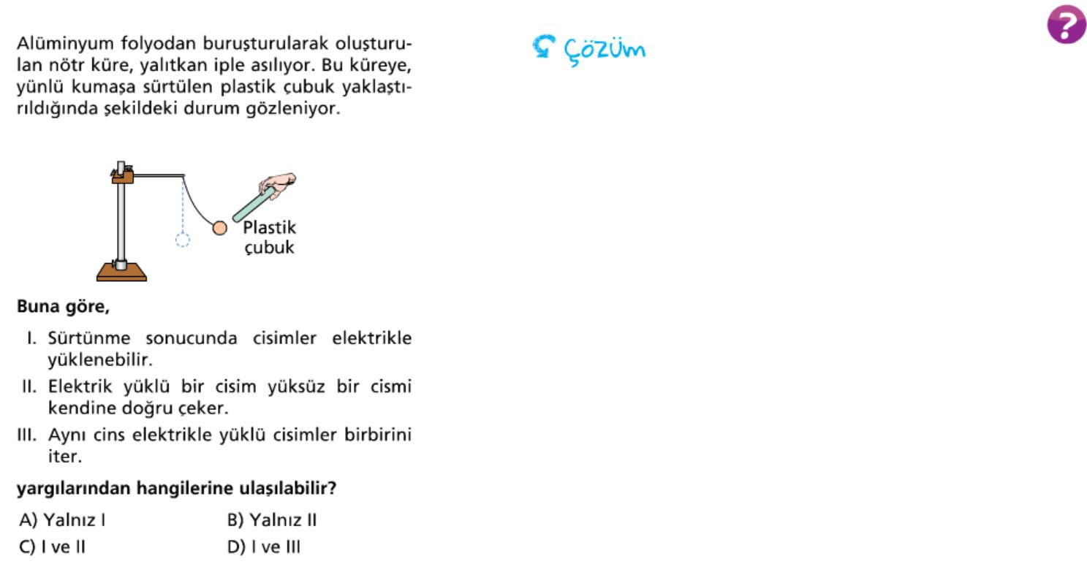

Slide 58
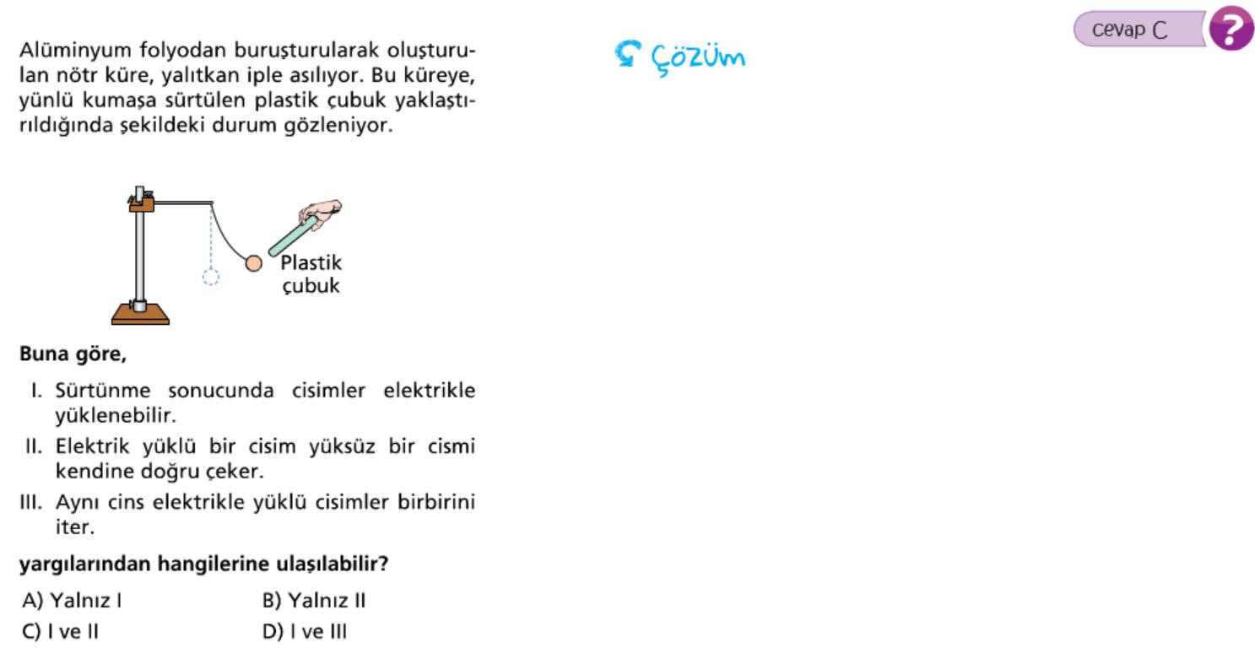

Slide 59
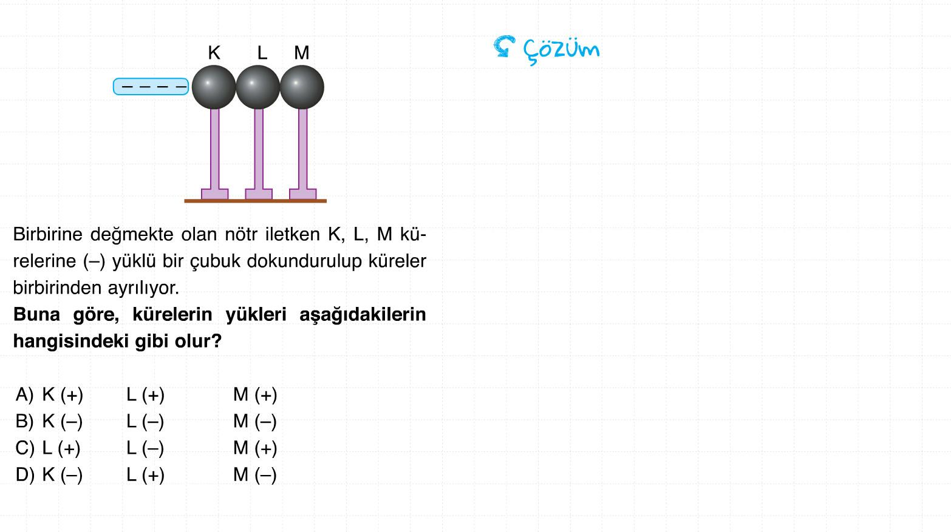

Slide 60


Slide 61


Slide 62


Slide 63


Slide 64


Slide 65


Slide 66


Slide 67

ELEKTRİKLENMENİN GÜNLÜK HAYATA ETKİLERİ

Slide 68

YAŞAMIMIZDAKİ ELEKTRİK
7. ÜNİTE

Slide 69


Slide 70


Slide 71


Slide 72


Slide 73


Slide 74


